Slide 1
Psalm 12 : 2
De leugen kapselt ons in. Wie kan er tegenop?
Het gebed is onze kracht: grijp in Heer!

Slide 2
Lukas 11 : 24 – 26
Jezus’ gelijkenis van het lege huis.
Er is veel leegheid, zonder zin.
Laat je vullen met de Geest, Hij maakt je een tempel. Vervuld met de Geest kun je een getuige van Hem zijn.

Slide 3
Spreuken 4 : 23S
Deze tekst roept op ons hart te bewaken. Er spelen diverse verlangens, die om de voorrang strijden.
Hoe komt het goede verlangen boven drijven? Kunnen wij dat stimuleren?

Slide 4
Verlangen naar God inzingen
Lied van verlangen
Naar binnen zingen
Verlangen naar God maakt sterk
Verlangen brengt je tot goede keuzes
Verlangen naar geluk
Tot slot

Slide 5
Verlangen naar God inzingen

Slide 6
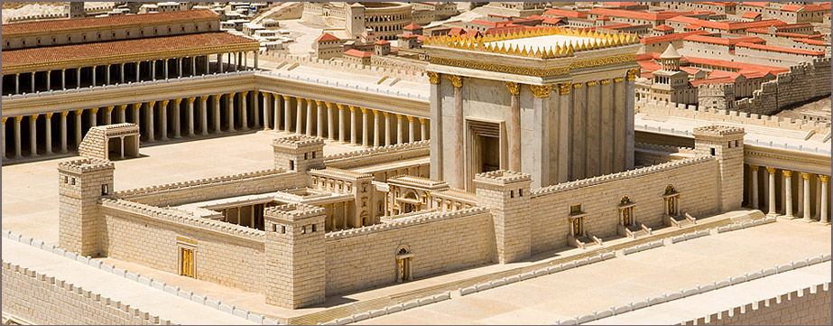
Verlangen naar God inzingen

Slide 7
Verlangen naar God inzingen

Slide 8
Verlangen naar God inzingen
Lied van verlangen
Naar binnen zingen
Verlangen naar God maakt sterk
Verlangen brengt je tot goede keuzes
Verlangen naar geluk
Tot slot

Slide 9
Verlangen naar God inzingen

Slide 10
Verlangen naar God inzingen
Lied van verlangen
Naar binnen zingen
Verlangen naar God maakt sterk
Verlangen brengt je tot goede keuzes
Verlangen naar geluk
Tot slot

Slide 11
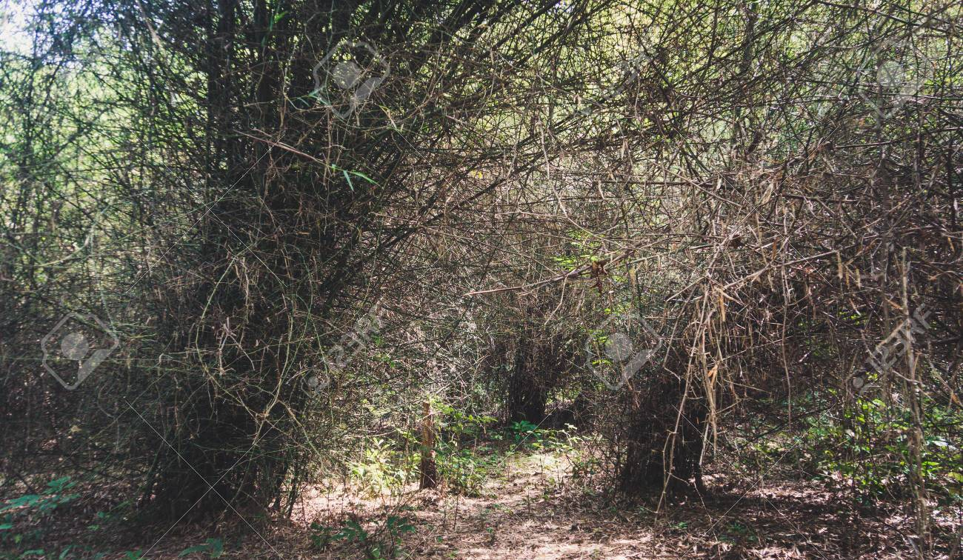
Verlangen naar God inzingen

Slide 12
Verlangen naar God inzingen
Lied van verlangen
Naar binnen zingen
Verlangen naar God maakt sterk
Verlangen brengt je tot goede keuzes
Verlangen naar geluk
Tot slot

Slide 13
Verlangen naar God inzingen

Slide 14
Verlangen naar God inzingen

Slide 15
Verlangen naar God inzingen
Lied van verlangen
Naar binnen zingen
Verlangen naar God maakt sterk
Verlangen brengt je tot goede keuzes
Verlangen naar geluk
Tot slot

Slide 16
Verlangen naar God inzingen
Onze zonde is niet dat we vaak hartstochtelijk op zoek zijn naar geluk.
Onze zonde is dat wij tevreden zijn met veel minder dan waarvoor God ons schiep; en dat we niet die diepe vreugde zoeken die Hij geeft aan ieder die Hem wil leren kennen.

Slide 17
Verlangen naar God inzingen

Slide 18
Verlangen naar God inzingen
Lied van verlangen
Naar binnen zingen
Verlangen naar God maakt sterk
Verlangen brengt je tot goede keuzes
Verlangen naar geluk
Tot slot

Slide 19
Verlangen naar God inzingen
Secularisatie = een leven afgesloten voor God
Tegen secularisatie = verlangen naar God
Sterk het verlangen naar God: zing liederen van verlangen
Verlangen verfrist je leven als een milde regen
Verlangen leert goed kiezen
Verlangen maakt gelukkig

